Slide 1
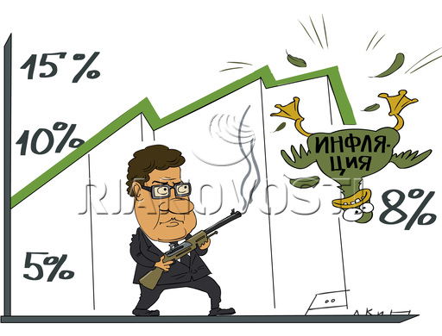
Презентація на тему: ”Інфляція в Україні”
Лісовька Марія 11-А

Slide 2

Що таке інфляція?
Інфля́ція (від лат. inflatio — «роздування») — надмірне, проти потреб товарообігу, збільшення кількості паперових грошей з наступним їх швидким знеціненням. Проявляється зростанням загального рівня цін та зниженням купівельної спроможності грошей.

Slide 3

Причини інфляції
Зовнішні
Ріст цін на світових ринках
Від’ємне сальдо зовнішньоторговельного балансу
Скорочення надходжень від зовнішньої торгівлі

Slide 4
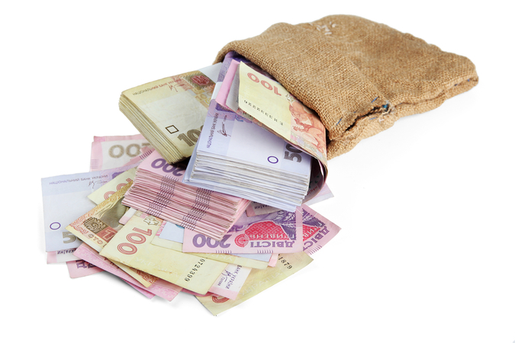
Причини інфляції
Внутрішні
Деформація економіки
Вплив монополій на рівень оплати праці
Монопольне положення великих виробників і їх диктат цін на ринках
Непомірно високі податки або процентні ставки за кредит

Slide 5
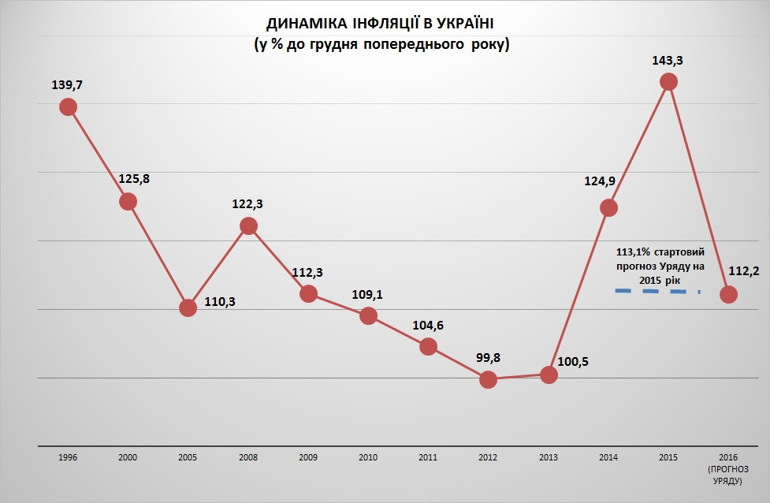
Інфляція в Україні

Slide 6
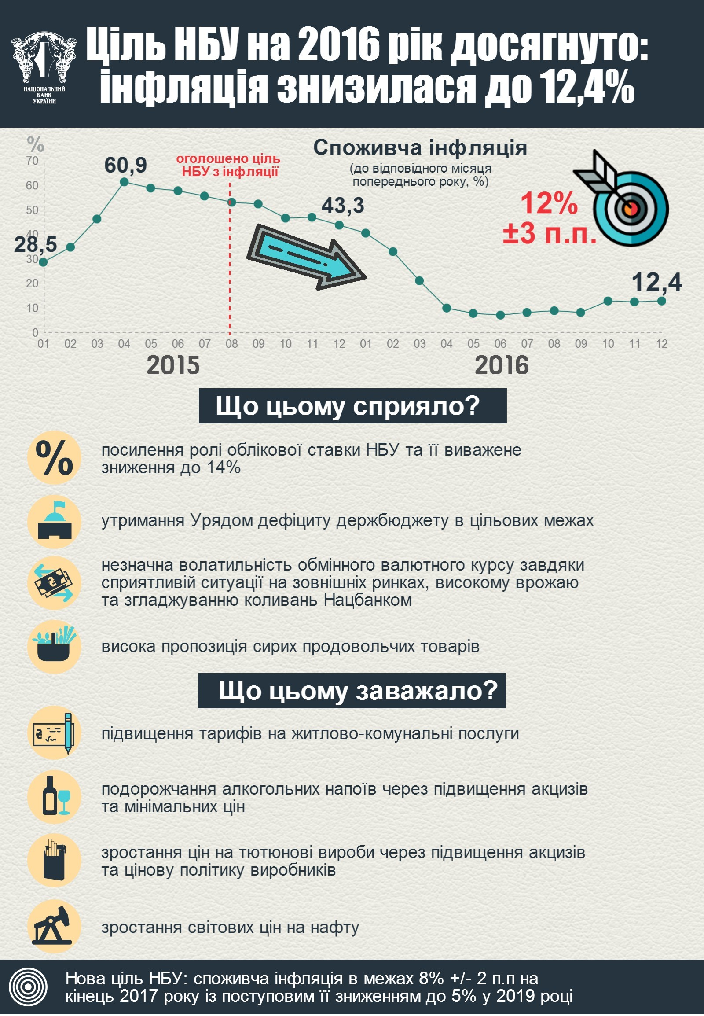

Slide 7
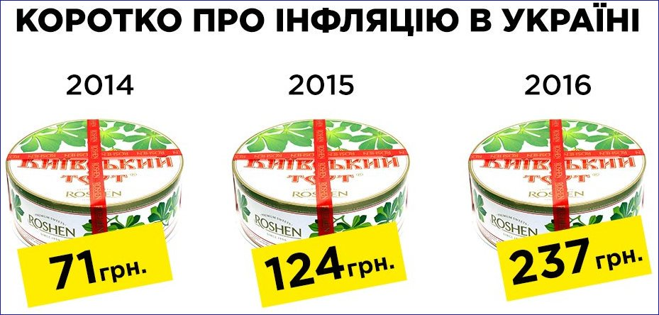
Інфляція в Україні

Slide 8

Наслідки інфляції
Зникнення стимулів продуктивної діяльності
Втрата цінами їхньої регулюючої ролі
Знецінення заощаджень
Гальмування технічного прогресу
Зменшення споживання
Поглиблення майнової нерівності

Slide 9
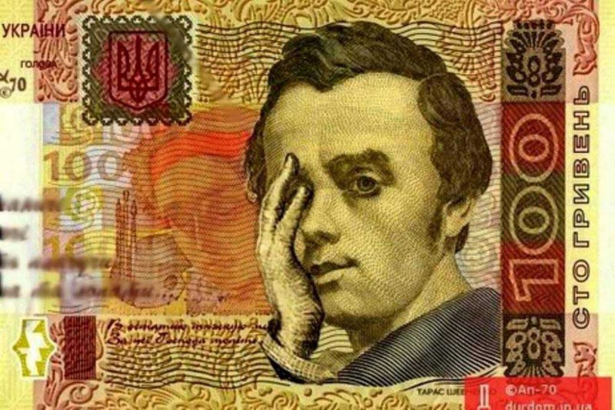
Дякую за увагу!!!

